Slide 2
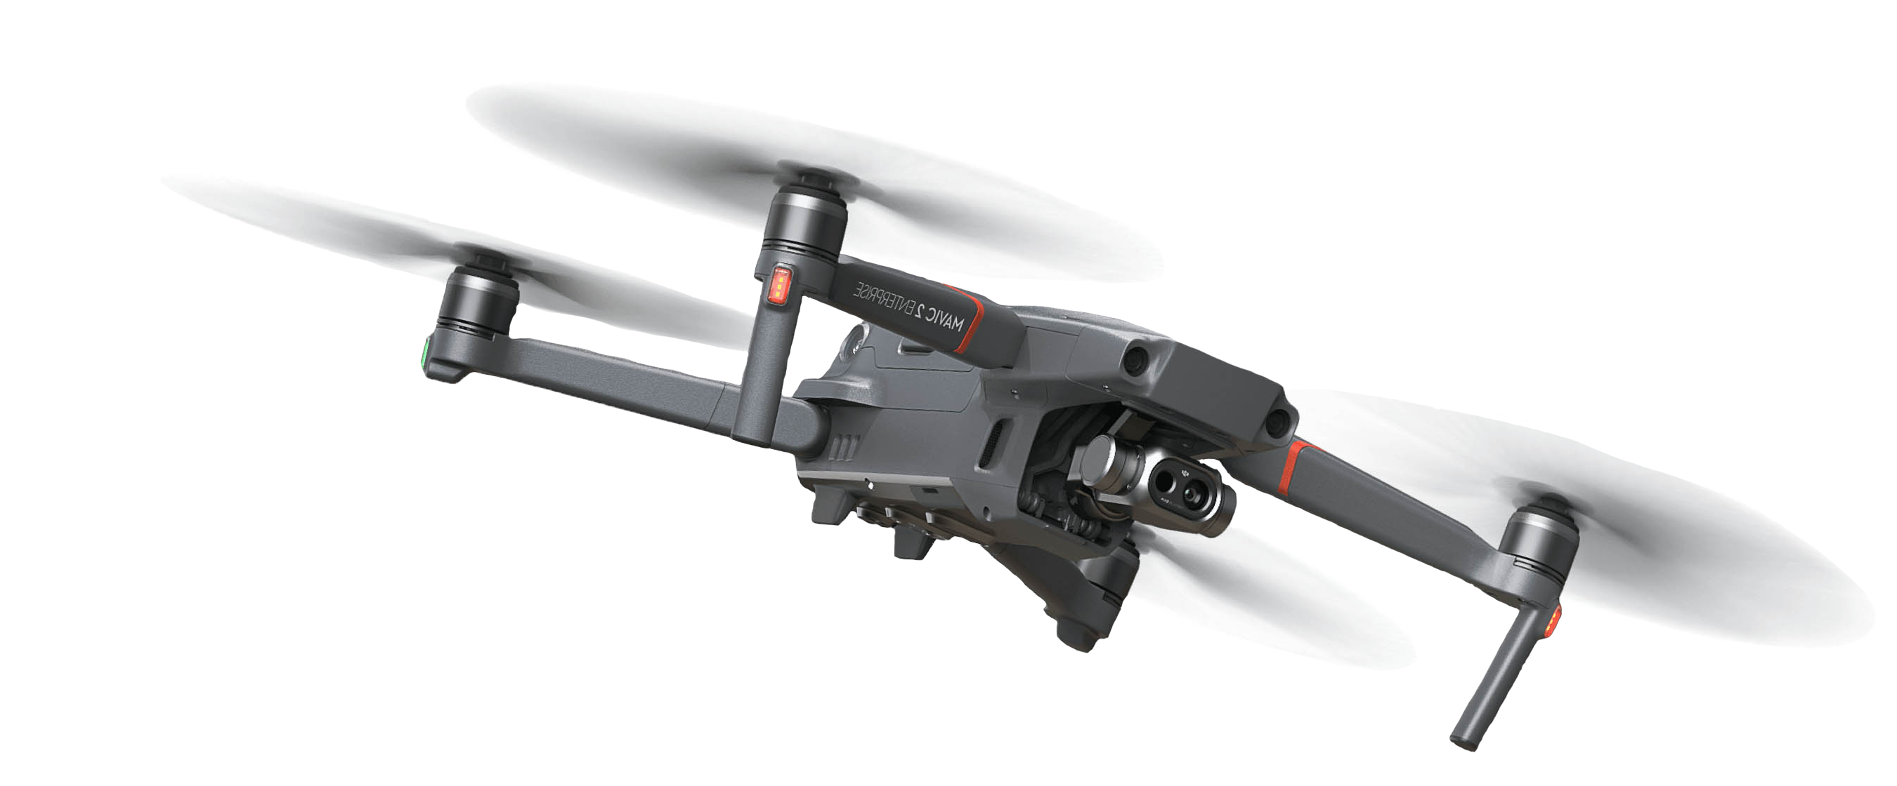
БЕСПИЛОТНЫЕ
УНИВЕРСАЛЬНЫЕ
ДРОНЫ

Slide 3
Актуальность нашего проекта
Цели проекта
Создать новый взгляд на оптимизацию бизнеса и улучшить качество доставок.
Предоставить клиентам инновационные решения, которые сэкономят их время и ресурсы.
Задачи проекта
Разработка и тестирование беспилотных дронов.
Поиск партнеров и инвесторов.
Внедрение и масштабирование.

Slide 4
Основные проблемы доставки
Ограниченный доступ к удаленным районам
Слишком долгое время доставки
Низкая безопасность при доставке
Некоторые районы не обслуживаются из-за удалённости от точки отправления
Малое количество курьеров
Опасный путь до удаленных районов
Сложности расширения курьерских служб в пиковые периоды
Неэффективная логистика и планирование маршрутов
Неудобное время и место доставки для курьера
Опасные доставки в ночное время
Возможность заражения инфекцией при выдаче вашего заказа
Товар может быть поврежден из-за курьера

Slide 5
Мы решим все проблемы за вас
Отслеживание заказа
Время - деньги
Следите за вашим дроном онлайн
Мы экономим ваше время и деньги
Безопасность
Прогресс в доставке
Теперь вам не надо боятся за здоровье
Инновационная доставка уже тут
Грузоподъемность
Доставка грузов до 10 кг

Slide 6
Бизнес-модель проекта
Создание ценности
Каналы продвижения
Обратная связь
Финансовые ресурсы
Поставщики

Slide 7
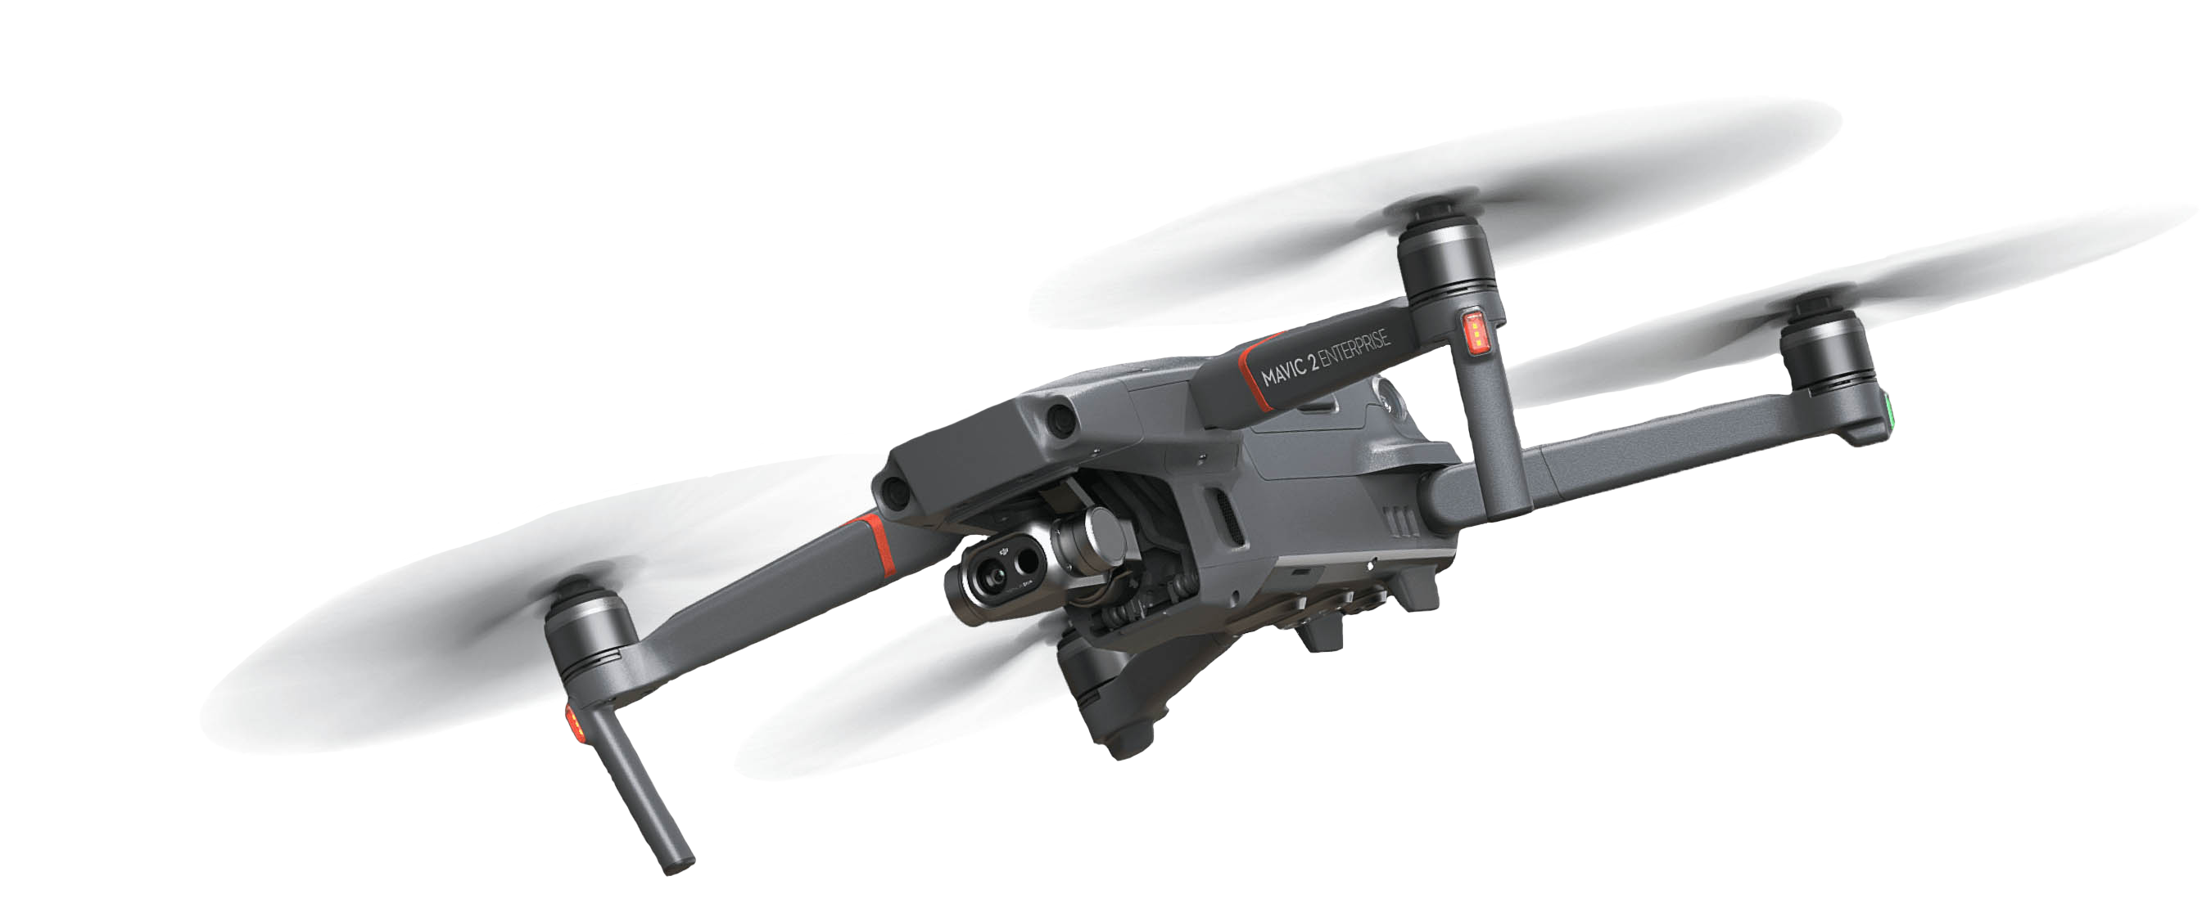
Цифры нашего проекта
Затраты сейчас
Затраты после
2024
2025
2026
2027
Производство дронов | 50% | 45% | 40% | 40%
Программное обеспечение | 20% | 6% | 10% | 5%
Логистика | 15% | 12% | 11% | 10%
Электроэнергия | 5% | 5% | 5% | 5%
Прочее | 4% | 26% | 28% | 34%
Налоги | 6% | 6% | 6% | 6%
Notes:
В 2026 смена движков для ПО

Slide 8
Ваш район - следующий
ЮВАО
ВАО
ЮАО
Выбранный район
ЦАО
Европа
ЮЗАО
Мы во всех районах Москвы
СВА
СЗАО
СВАО
ТАО
Notes:
Кольцо, которое мы собираемся подключить(районы)

Slide 9
Ваш район - следующий
ЮВАО
ВАО
ЮАО
Выбранный район
ЦАO
Европа
ЮЗАО
Мы во всех районах Москвы
СВА
СЗАО
СВАО
ТАО
Notes:
Первый район - цао

Slide 10
Уровень конкуренции на рынке
Рынок
Конкуренция на рынке беспилотных дронов велика, но мы видим свои преимущества в инновационных решениях, которые способны повысить эффективность и снизить затраты для наших клиентов.
Наш фокус на универсальности и высокой производительности позволяет нам выделиться среди конкурентов.

Slide 11
Наша команда
01
02
Руслан Хасанов
Владимир Корнеев
Главный исполнительный директор (CEO)
Креативный директор
и дизайнер

Slide 12
Наша команда
03
04
Егор Чернышев
Линда Мярина
Специалист по дронам
и аналитик
Системный администратор
и менеджер

Slide 13
Инвестиции в наш проект дронов – это ваш выбор для успеха.
unifly@internet.ru
+7 (495)146-50-50
12
Notes:
Заменить комфортно

